Slide 1
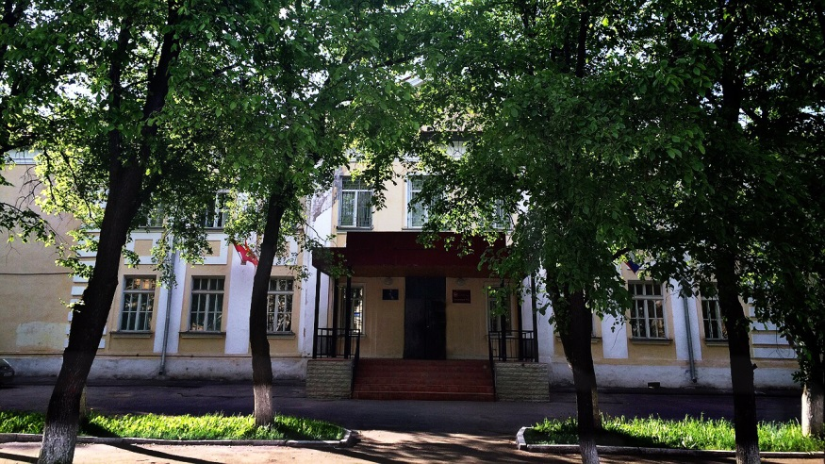
Реализация программ инновационной деятельности по отработке новых технологий и содержания обучения и воспитания в рамках задачи 2 «Развитие современных механизмов и технологий общего образования» Федеральной целевой программы развития образования на 2016-2020 годы
по мероприятию:
2.3 «Создание сети школ, реализующих инновационные программы для отработки новых технологий и содержания обучения и воспитания, через конкурсную поддержку школьных инициатив и сетевых проектов»
КОНКУРС ФЦПРО-2.3-03-01 «Система управления качеством образования в школе»
Наталия Юрьевна Степанова,
директор МОУ «Гимназия №2»
города Вологды, к.п.н.

Slide 2
СИСТЕМА УПРАВЛЕНИЯ КАЧЕСТВОМ ОБРАЗОВАНИЯ В ШКОЛЕ
ЦЕЛЬ: обоснование универсальной модели управления качеством образования на основе квалиметрического подхода как необходимого условия реализации инновационной деятельности по совершенствованию содержания и технологий обучения и воспитания в общеобразовательной организации.
Бюджет реализации мероприятия 2.3 ФЦПРО
Проблемы
Федеральный бюджет
Недостаточно отражен принцип преемственности между уровнями образования
1 млн. руб.
Необходимо упорядочить и определить оптимальное количество оценочных процедур в системе мониторинга
2
млн. руб.
Областной бюджет
Недостаточно сформирована практика принятия управленческих решений на основе результатов мониторинговых процедур
600 тыс. руб.
Не завершено создание единого информационного пространства гимназии
Внебюджетные средства
Необходимо совершенствование процесса управления кадровыми ресурсами
400 тыс. руб.
Необходимо активное включение общественности в систему управления качеством образования

Slide 3
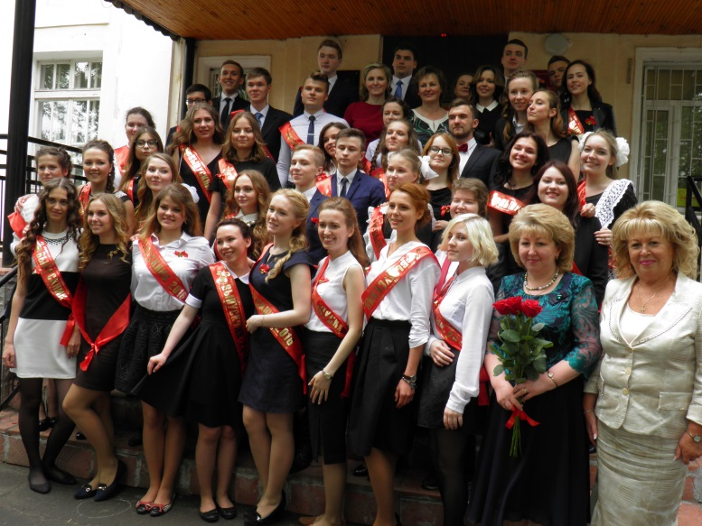
ЗАДАЧИ
Формирование в образовательной организации нормативно - правовых, информационных и организационно-методических условий инновационной деятельности
Формирование механизмов привлечения общественности к оценке качества общего образования на уровне образовательной организации
Реализация преемственности в управлении качеством образования на уровнях НОО, ООО и СОО
Организация сетевого сообщества образовательных организаций по проблеме управления качеством образования
Обеспечение освоения педагогами межпредметных образовательных технологий и повышение квалиметрической культуры учителя
Модернизация инфраструктуры гимназии

Slide 4
Концептуальная новизна проекта
Система управления качеством образования рассматривается через призму взаимосвязанных процедур внутренней и внешней оценки качества образования на всех уровнях общего образования, осуществляющихся на принципах квалиметрического подхода, рефлексивности, партисипативности, преемственности.
Квалиметрический подход:
установление показателей и критериев
определение методов, инструментов оценки
определение субъектов оценки
обобщение и анализ результатов
принятие управленческого решения.
Принцип партисипативности:
научно-методический совет
экспертные группы по оценке качества
государственно-общественный характер управления (Совет гимназии, общешкольный родительский совет, совет обучающихся)
Принцип рефлексивности:
самооценка
самоанализ
самоконтроль
Принцип
преемственности:
на всех уровнях образования
Мониторинг качества образования
мониторинг условий
мониторинг содержания и процесса образования
мониторинг результатов

Slide 5
Результаты реализации инновационного проекта
Создана универсальная модель управления качеством образования
Освоена методика преподавания по межпредметным технологиям (60% учителей )
Разработаны модельные локальные акты ОО, обеспечивающие эффективное управление качеством образования
Создано сетевое сообщества образовательных организаций РФ по проблеме управления качеством образования
Сформирован мониторинг оценки качества образования с использованием современного компьютерного и программного обеспечения
Создан информационно-библиотечный центр, отвечающий современным технологиям

Slide 6
диссеминация опыта
Межрегиональный семинар «Система управления качеством образования на основе квалиметрического подхода в условиях введения и реализации ФГОС общего образования»
Региональный семинар «Критериальный подход к оценке индивидуального прогресса обучающихся на основе различных шкал оценивания»
Вебинар «Подходы к оценке метапредметных результатов на институциональном уровне в соответствии с требованиями ФГОС общего образования»
Вебинар «Система оценки предметных и метапредметных результатов в аспекте требований ФГОС СОО
Разработка и издание методических рекомендаций по описанию модели управления качеством образования

